Slide 1

Универсальный веб-сервис для экологов
Евгений Рябов
технический директор «Компании „Интеграл“»

Slide 2


Решение позволяет специалистам предприятий и проектных организаций:
получить инструмент для ведения учёта НВОС площадками предприятий (возможна автоматическая первичная загрузка информации)
производить расчёт выбросов загрязняющих веществ в атмосферу с помощью различных отраслевых методик
получить инструмент контроля соблюдения установленных нормативов
производить расчёт экологических платежей и формировать декларацию о плате за НВОС для предоставления её в контролирующие органы в электронном виде
автоматически строить ежегодные формы статистической отчётности (2-ТП (воздух, вода, отходы), 2-ОС, 4-ОС, 2-ТП(рекультивация), и т.п.)
формирование отчета ПЭК
блок методик расчета выбросов парниковых газов
…
ep.integral.ru

Slide 3
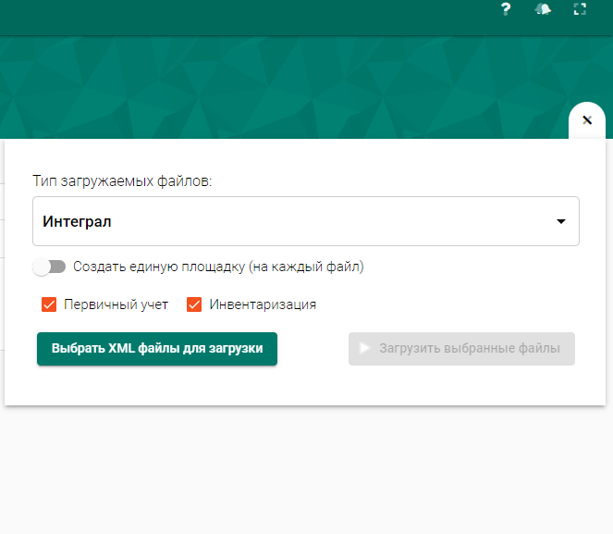

Начинаем работать…
Импорт данных из обменных форматов:
ЛК РПН
INT (XML)
Инвентаризация
ПДВ-ЭКОЛОГ
УПРЗА ЭКОЛОГ
XML РПН
Модуль природопользователя

Slide 4
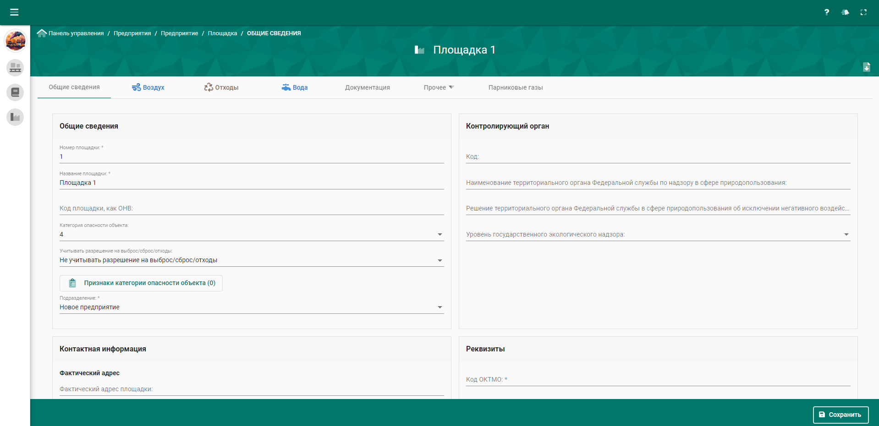
Первичный учёт НВОС

Slide 5
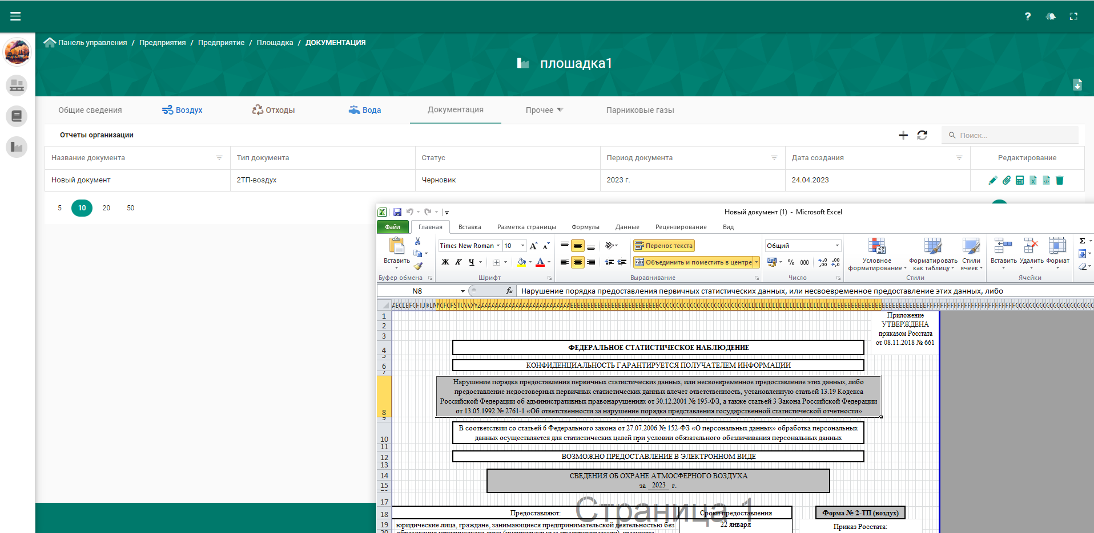
Формирование экологической отчётности «одной кнопкой»

Slide 6
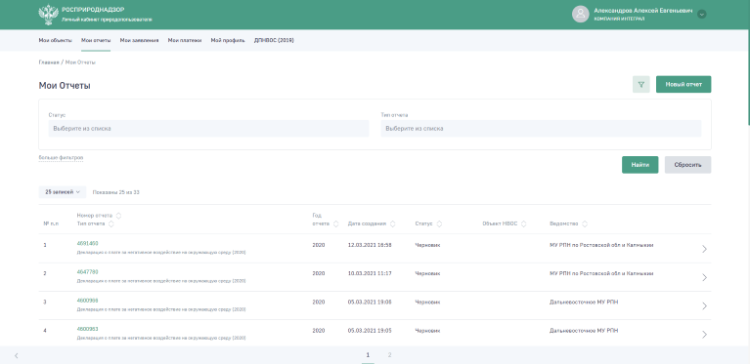
Оператор передачи отчётности
в органы Росприроднадзора

Slide 7
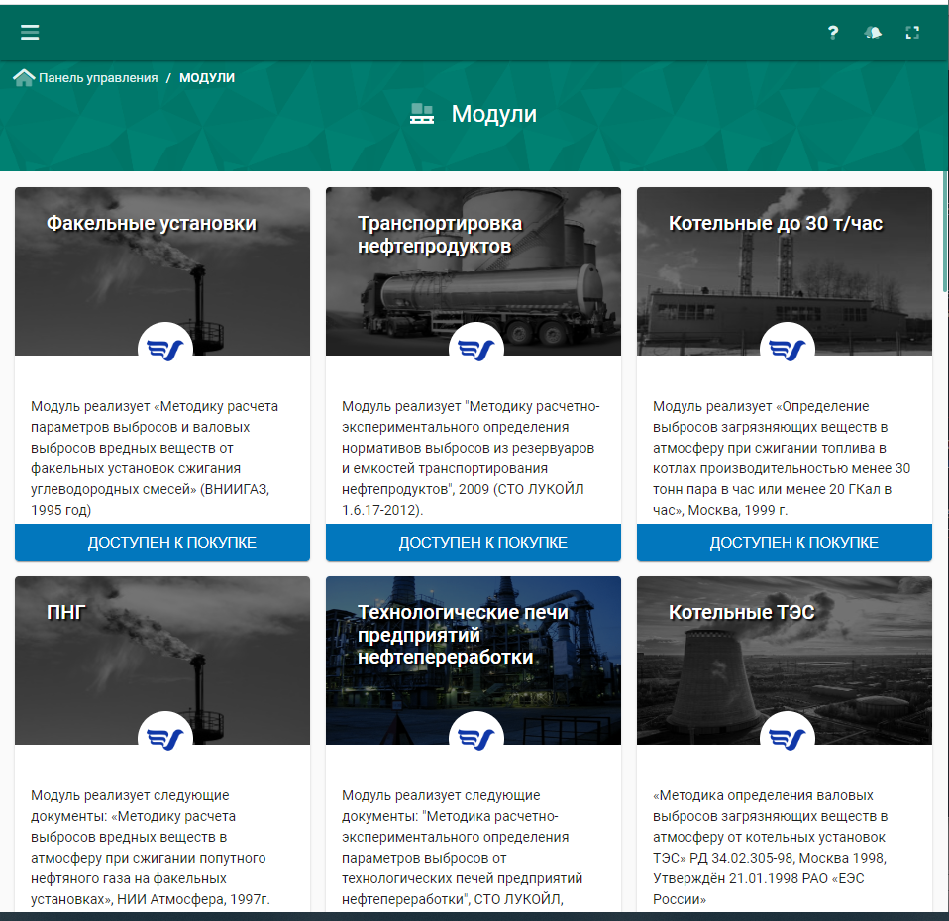
Реализованы расчётные методики
Котельные до 30 т/час
Котельные ТЭС
Факельные установки
Транспортировка нефтепродуктов
Попутные нефтяные газы
АЗС
Лаборатории
Очистные сооружения
Сварочные работы
Дизель
…

Slide 8
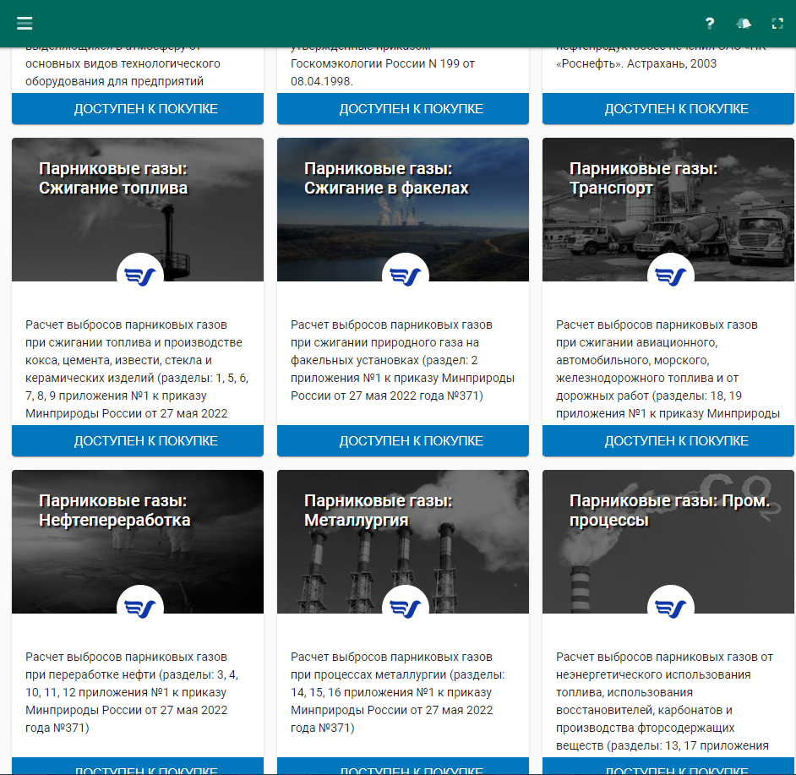
Расчёт выбросов парниковых газов
Приказ МПР РФ от 27 мая 2022 г. № 371 «Об утверждении методик количественного определения объемов выбросов парниковых газов и поглощений парниковых газов»

Slide 9
Основные проблемы перехода
на новые решения
ПЛЮСЫ
МИНУСЫ
Не требует установки дополнительного ПО
Независимость от ОС и прочего инструментального ПО
Мобильность
Работа на базе единой платформы
Ранее накопленный массив информации
Необходимость передачи данных в ЛК природопользователя РПН
Ограниченная, в сравнении с серийными программными продуктами, функциональность

Slide 10
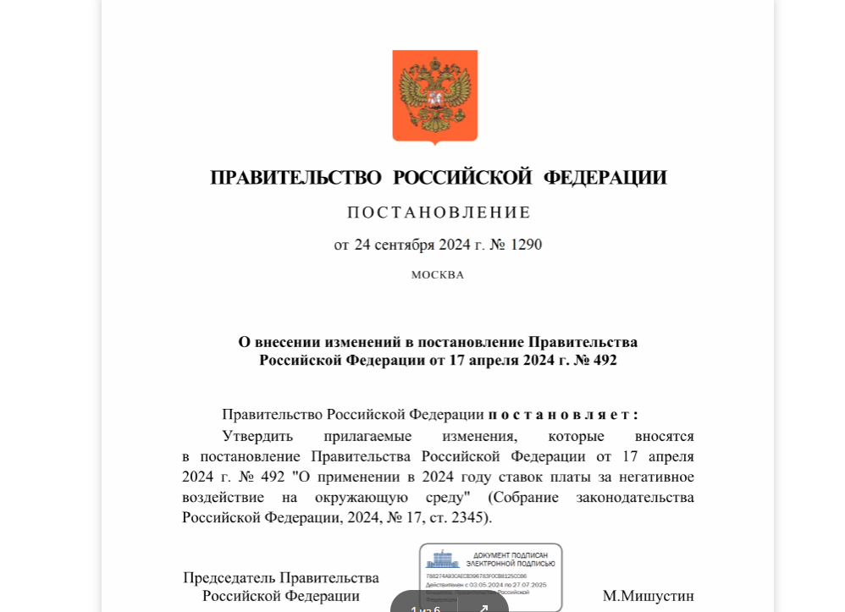
Расчет платы
Учтены положения:
Постановления Правительства РФ № 638 от 23 мая 2024 года
Постановления Правительства РФ № 1290 от 24 сентября 2024 года.

Slide 11
Переработка отчетов ПЭК и учета отходов на предприятии
Приказ Министерства природных ресурсов и экологии Российской Федерации от 15.03.2024 № 173 «Об утверждении формы отчета об организации и о результатах осуществления производственного экологического контроля»
Приказ Министерства природных ресурсов и экологии Российской Федерации от 13.12.2023 № 825 «О внесении изменений в Порядок учета в области обращения с отходами, утвержденный приказом Министерства природных ресурсов и экологии Российской Федерации от 8 декабря 2020 г. № 1028»

Slide 12
Обновлены годовые формы статистической отчетности
Новая форма 4-ОС
Приказ № 339 от 31.07.2024 «Об утверждении форм федерального статистического наблюдения для организации федерального статистического наблюдения за сельским хозяйством и окружающей природной средой»
Новая форма 2-ТП (водхоз)
Приказ Росстата от 02.10.2024 N 445 "Об утверждении формы федерального статистического наблюдения N 2-ТП (водхоз) «Сведения об использовании воды" и указаний по ее заполнению»

Slide 13
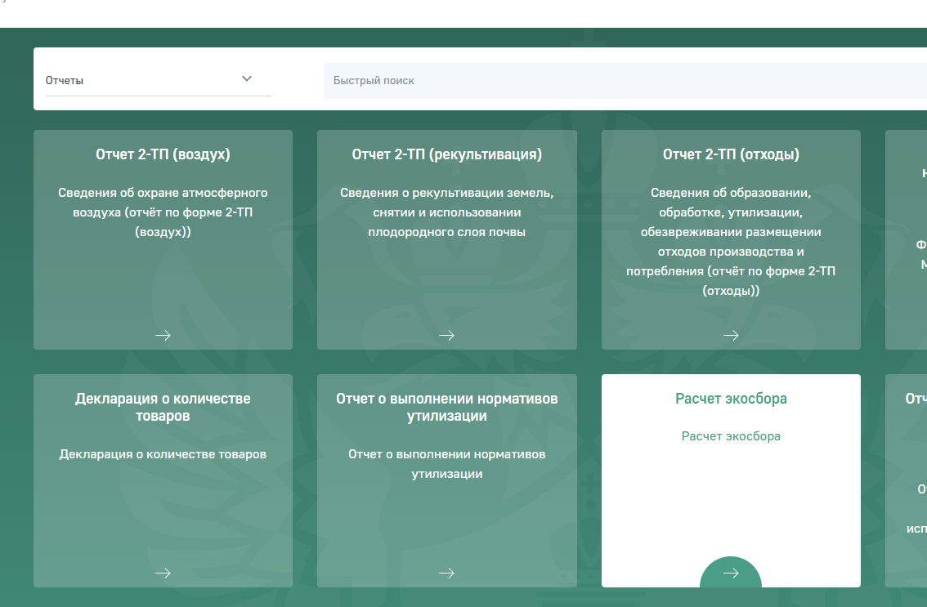
Упаковка и экосбор
Реализовано формирование (и передача в ЛК РПН) следующих документов:
Декларация о количестве товаров
Отчет о выполнении нормативов утилизации
Расчет экосбора.

Slide 14
Основные направления развития
Задачи эколога предприятия
Задачи проектировщика
Корпоративные задачи

Slide 15
Модуль «Инвентаризация ИЗАВ»
Инвентаризация стационарных источников и выбросов загрязняющих веществ в атмосферный воздух
(с формированием отчетов в соответствии с приказом Минприроды России N 871 от 19 ноября 2021 года)
НВОС
воздух

Slide 16
Новые расчетные методики
ГПА
«Нормирование выбросов загрязняющих веществ в атмосферу при добыче, транспорте и хранении газа», ООО «НИИ природных газов и газовых технологий — Газпром ВНИИГАЗ», Москва, 2010 г.
Горение нефти
"Методика расчета выбросов вредных веществ в атмосферу при свободном горении нефти и нефтепродуктов". Самарский областной комитет охраны окружающей среды и природных ресурсов Российской Федерации, Самара, 1996,
Компрессорные станции
«Охрана атмосферного воздуха при проектировании компрессорных станций и линейной части магистральных газопроводов», ОАО «Газпром», Москва, 2010
АГНС
«Инструкция по расчёту и нормированию выбросов ГРС (АГРС, ГРП), ГИС», СТО Газпром 2-1.19-058-2006, разработана ОАО «Промгаз», утверждена и введена в действие распоряжением ОАО «Газпром» от 14 декабря 2005 г. № 403 23.06.2006
«Инструкция по расчёту и нормированию выбросов АГНКС», СТО Газпром 2-1.19-059-2006, утверждена распоряжением ОАО «Газпром» от 14 декабря 2005 г. № 403
«Инструкция по расчёту и нормированию выбросов газонаполнительных станций (ГНС)», СТО Газпром 2-1-19-060-2006

Slide 17
Новые расчетные методики
Лакокраска
«Методика расчёта выделений (выбросов) загрязняющих веществ в атмосферу при нанесении лакокрасочных материалов (на основе удельных показателей)», СПб, 1997 г.
Металлообработка
Методика расчёта выделений (выбросов) загрязняющих веществ в атмосферу при механической обработке металлов (на основе удельных показателей)», СПб, 1997.
РНВ
«Методическое пособие по расчету выбросов от неорганизованных источников в промышленности строительных материалов», Новороссийск, 2001
Опционально учтены следующие документы:
письмо НИИ Атмосфера 1-2157/11-0-1 от 25.10.2011 "Об учете продолжительности операции по пересыпке..." и отдельные положения «Методического пособия по расчету, нормированию и контролю выбросов загрязняющих веществ в атмосферный воздух», СПб., 2012.
Печи цементного производства
«Методические указания по определению и расчёту содержания оксидов азота, серы и углерода в отходящих газах тепловых агрегатов цементного производства», ОАО «Гипроцемент», Санкт-Петербург, 2009 г.
с применением «Методики определения выбросов загрязняющих веществ в атмосферу при сжигании топлива в котлах производительностью менее 30 тонн пара в час или менее 20 Гкал в час», Москва, 1999 г. Утверждена Госкомэкологии России 09.07.1999 г. (Приложение З).

Slide 18
Новые расчетные методики
Автотранспортные предприятия (АТП)
«Методика проведения инвентаризации выбросов загрязняющих веществ в атмосферу для автотранспортных предприятий (расчетным методом)». М., 1998. (разделы: 2, 3.1, 3.3, 3.12 – 3.15)
«Методика проведения инвентаризации выбросов загрязняющих веществ в атмосферу для авторемонтных предприятий (расчетным методом)». М., 1998. (разделы: 3.5, 3.12)
«Методика проведения инвентаризации выбросов загрязняющих веществ в атмосферу для баз дорожной техники (расчетным методом)». М., 1998. (разделы: 2, 3.3)
Дополнения к методикам, 1999
Ферма
«Рекомендации по расчету выбросов загрязняющих веществ в атмосферный воздух от объектов животноводства и птицеводства», НИИ Атмосфера, 2015
Опционально учтены следующие документы:
«Методическое пособие по расчету, нормированию и контролю выбросов загрязняющих веществ в атмосферный воздух (Дополненное и переработанное)», НИИ Атмосфера, 2012
Информационное письмо НИИ Атмосфера №5. Исх. 07-2-748/16-0 от 06.10.2016
Письмо НИИ Атмосфера 1-580/19-0-1 от 02.04.2019

Slide 19
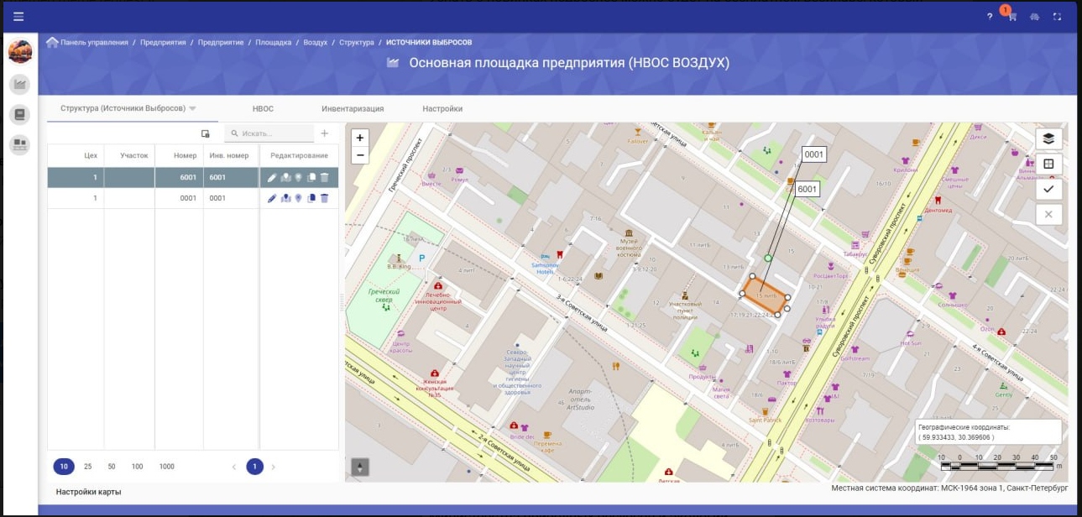
Web-карта

Slide 20

Задачи экологов корпораций
(тариф «Корпоративный»)
Администратор
Экологи
Обучение
Пул предприятий (объектов НВОС)
Пул пользователей
Настройка прав пользователей
Корпоративное обучение (on-line)

Slide 21
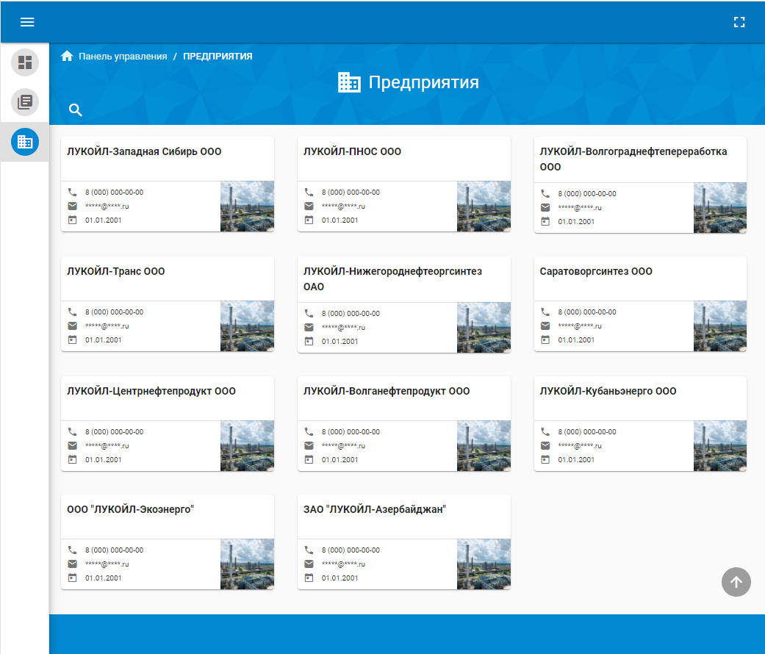
ИАС ЭМ «ЭКОПЛАТФОРМА»
Внедрение программного обеспечения позволит специалистам предприятий:
проводить инвентаризацию объектов НВОС своих предприятий (возможна автоматическая первичная загрузка информации);
формировать банк данных о негативном воздействии на окружающую природную среду (по всем средам);
производить расчёт выбросов загрязняющих веществ в атмосферу с помощью различных отраслевых методик;
получить инструмент контроля соблюдения экологических нормативов;
производить расчёт экологических платежей и формировать декларацию о плате за НВОС для предоставления её в контролирующие органы в электронном виде;
автоматически строить ежегодные формы статистической отчётности (2-ТП (по всем средам), 2-ОС, 4-ОС, 2-ТП(рекультивация), и т.п.);
автоматически формировать сводную отчётность по предприятию в рамках требований корпоративных стандартов

Slide 22

Благодарю за внимание
Евгений Рябов
технический директор «Компании „Интеграл“»
ep.integral.ru
Новый бесплатный телефон 8 (800) 775-08-75

